Slide 1
Изготовление сувенира «Овечка» в технике папье – маше.
Автор: Кириченко Арина
учащаяся объединения
«Подсолнух»
Руководитель: Брагина
Инна Александровна

Slide 2
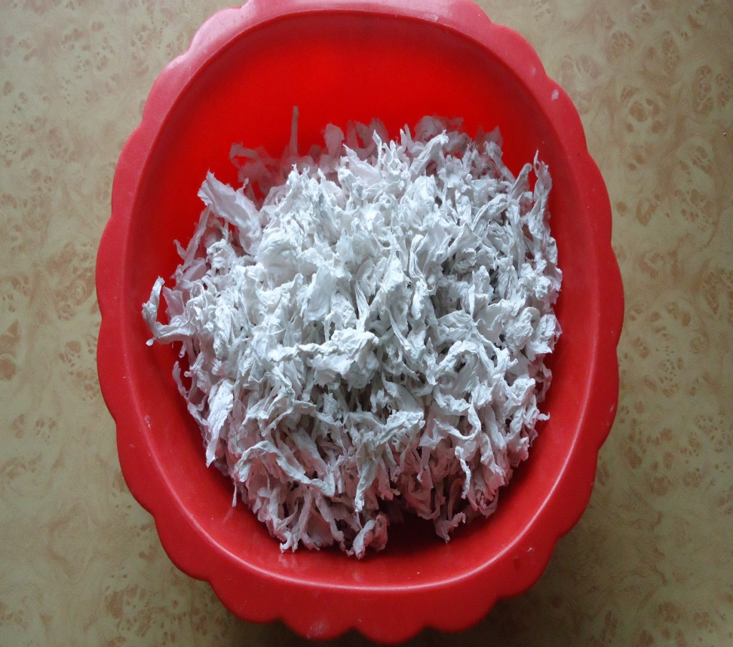
1. Выбор и обоснование проблемы.
- Всё началось с бумажных полотенец, которые не хотели растворяться в тазике с водой и превращаться в папье – маше. Не выбрасывать же! Бумаге мы дали высохнуть. А когда, на следующем занятии, заглянули в тазик, там лежала… шерсть - превосходная овечья шерсть! Так родилась идея для творчества – овечка!

Slide 3
2. Цель и задачи проекта
Цель: изготовление сувенира «Овечка» в технике папье – маше.
Задачи:
1. Изучить развитие вида декоративно –прикладного искусства «Папье – маше».
2. Развивать творческое воображение и фантазию при использовании бросового материала для изготовления поделок.
3. Воспитывать в себе аккуратность, бережливость при выполнении практической работы.
4. Самореализоваться при выполнении работы своими руками.

Slide 4
3 История возникновения вида декоративно прикладного искусства – папье маше.
Папье-маше́ (фр. papier-mâché «жёваная бумага») — легко поддающаяся формовке масса, получаемая из смеси волокнистых материалов с клеящими веществами, крахмалом, гипсом и т. д.
Папье-маше изобрели в начале 16 века во Франции и использовали первоначально для изготовления кукол. Огромный интерес публики к импортным китайским и японским лакированным декоративным изделиям стал примерно в 70-х годах 17 века толчком к развитию производства в Европе изделий из папье-маше.
Из папье-маше изготавливался очень широкий ассортимент изделий: табакерки, шкатулки, игрушки, маски, подносы, архитектурную лепнину для стен и потолков, подсвечники, рамы для зеркал, декоративные панели для стен, дверей, карет, а так же изделия мебели, включая кровати и гардеробы.
Папье-маше в России стало популярно, вероятно, еще в эпоху Петра I, который сделал государственной политикой коллекционирование предметов искусств и поддержку ремесел. Но промышленное производство художественных изделий из папье-маше (лаковой миниатюры) возникло только в 19 веке.
разнообразные

Slide 5
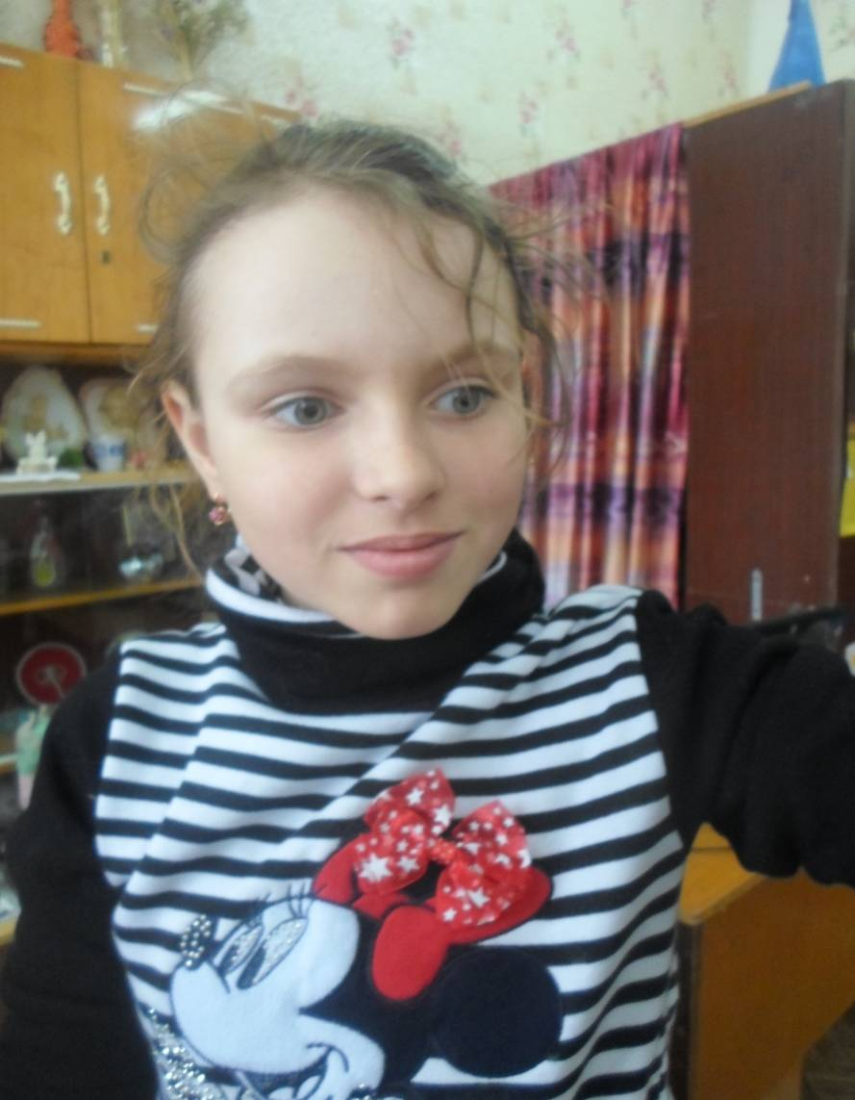
4. Банк идей.
- Как будет выглядеть овечка, мне подсказала моя фантазия. Главное её достоинство – это шерсть.

Slide 6
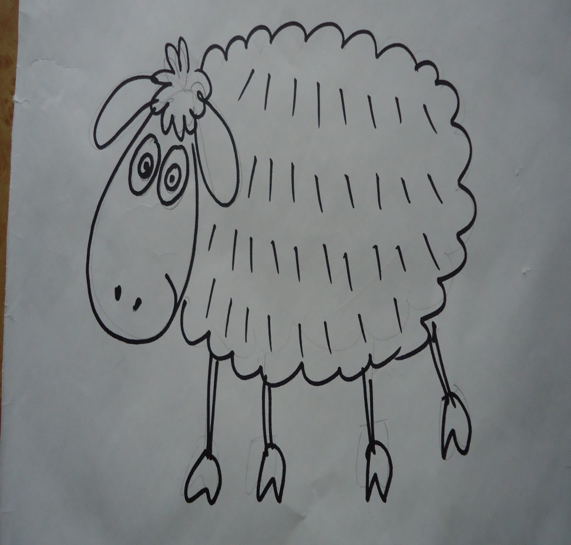
5. Анализ идей и выбор оптимального варианта.
А к шерсти я добавила голову в форме листа и ушки, такой же формы, затем ножки – палочки и копытца. Вот такая получилась овечка!

Slide 7
6. Инструменты, материалы и приспособления.
Для выполнения моего проекта мне понадобятся следующие материалы:
миска для изготовления бумажной массы,
клейстер или обойный клей,
салфетки,
б\у офисная бумага,
вилка для размягчения бумажной массы,
вода,
клей «Мастер» (любой универсальный клей),
акриловая гуашь,
белые нитки для вязания или шнурок (для ножек),
простой карандаш,
твёрдая поверхность, на которой будет выполняться и сохнуть работа,
альбомный лист,
ножницы.

Slide 8
7. Технологическая карта изготовления сувенира «Овечка».
п\п | Последовательность выполнения | Необходимые материалы
1. | Из плотного картона вырезать овал (туловище). | Картон, карандаш, ножницы.
2. | Из небольших кусочков бумаги скрутить жгутики и приклеить их рядами, начиная с низа. | Белые салфетки или бумажные полотенца, универсальный клей.
3. | Из папье – маше сформировать голову овцы и копытца. Дать высохнуть. | Бумажная масса.
4. | Сделать глазки и сплести косички для ножек. | Пластика и нитки для вязания.
5. | Раскрасить головку и копыта. Дать высохнуть. | Акриловая гуашь.
6. | Приклеить глаза. Головку приклеить к туловищу. | Клей универсальный.
7. | Косичку разрезать на 4 части. Приклеить копытца. | Ножницы, клей.
8. | Ножки – косички приклеить к туловищу. | Клей.

Slide 9
8. Расчёт затрат на изготовление сувенира «Овечка».
п\п | Материалы | количество | цена | Сумма
1. | Туалетная бумага (белая) или салфетки | 1 | 20 руб | 20 руб
2. | Картон б\у | лист А4 | - | -
3. | Нитки вязальные б\у | 1 метр | - | -
4. | Гуашь акриловая | 1 пачка | 100 руб | 100 руб
5. | Клей универсальный | 1 бутылка | 50 руб | 50 руб
6. | Итого |  |  | 170 руб

Slide 10
Исходя из расчетов, на изготовление сувенира мне потребовалось 170 рублей,
но в реальности я не потратила ни рубля так, как все материалы были куплены ранее для различных нужд.

Slide 11
9. Экономическое и экологическое обоснование проекта.
Проект:
экономичен,
экологичен (безопасный для здоровья детей и окружающей среды),
и симпатичен, так как моя овечка вызывает улыбку.

Slide 12
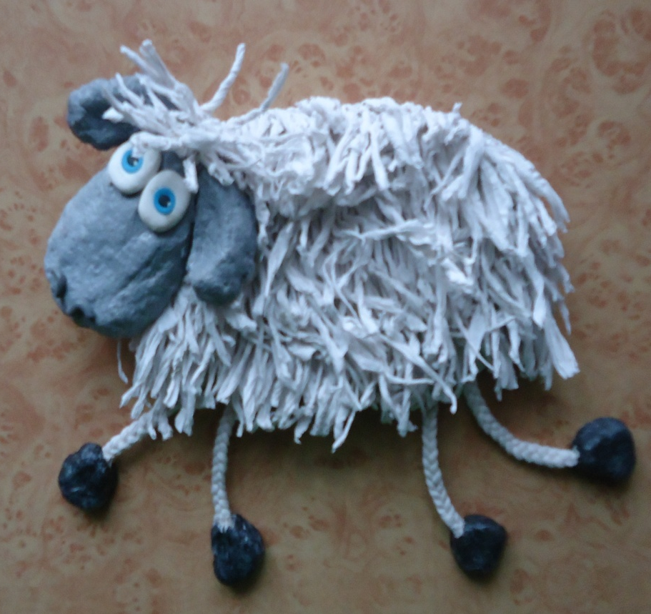
10. Самооценка и внешняя оценка изделия.
Я довольна достигнутым результатом! Овечка получилась такой, какой я себе её представляла. Свою работу оцениваю на «5» . Теперь она будет украшать комнату на даче и напоминать о занятиях в объединении « Подсолнух».

Slide 13
11. Выводы.
Чтобы выполнить этот проект, мне потребовалось набраться терпения и проявить волю потому что, приклеивать бумажные волоски, один за другим, не самое увлекательное занятие. Сделав первую овечку, я приступила ко второй (верней, ко второму – барану), так как у каждого должен быть друг.
И ещё, я поняла, что из не красивого и не нужного можно сделать красивое нужное. Главное – проявить фантазию и желание!

